Slide 1


DIGITALIZACE
V LOGISTICE
Adam PETR
ředitel divize
březen 2026

Slide 2
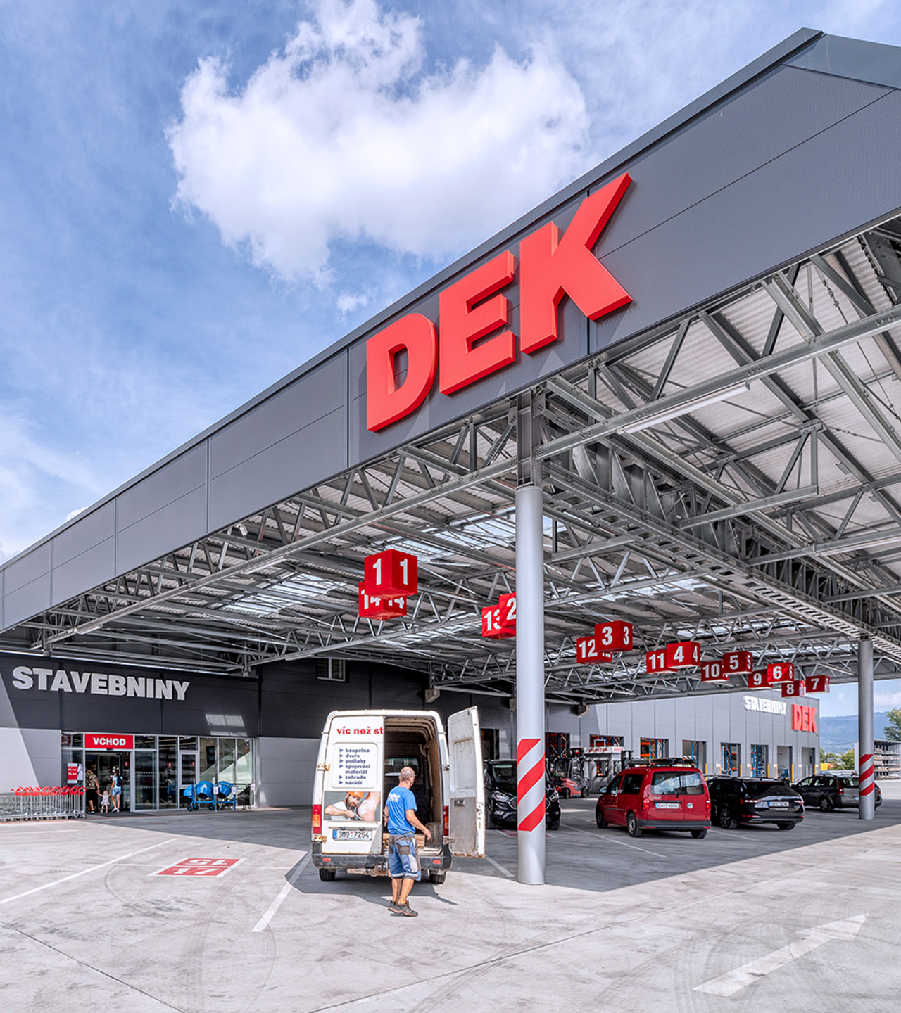
Digitalizace
v logistice
nahrazení papírových, manuálních a nepropojených procesů digitálními technologiemi a systémy,
aby byl celý tok zboží rychlejší, přesnější a lépe řízený.

Slide 3
33 let
na trhu
OBRAT
ZAMĚSTNANCI
Obrat v roce 2025 (v mil. Kč)
26 000
Počet zaměstnanců k 1. 3. 2026
2 840
100
poboček
260
mil. Kč
/pobočka

Slide 4
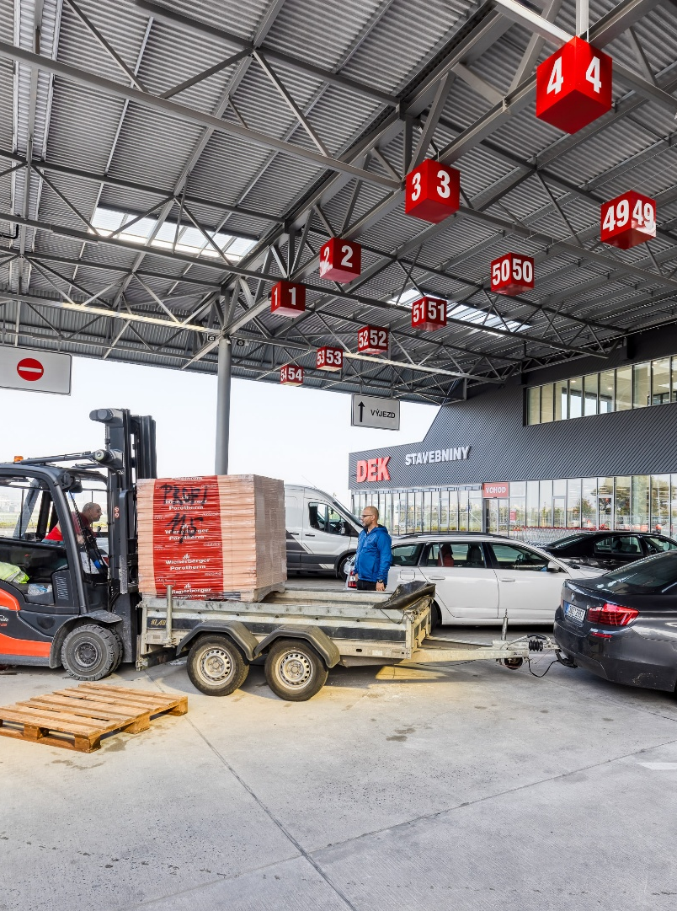
Pobočka BRNO
obrat 1,3 MLD. Kč
94 zaměstnanců
Nabídky
Objednávky
Příjem zboží
Výdej zboží
Vratky
Skladové hospodářství (Inventury)
BEZ DIGITALIZACE NEREÁLNÉ
4

Slide 5

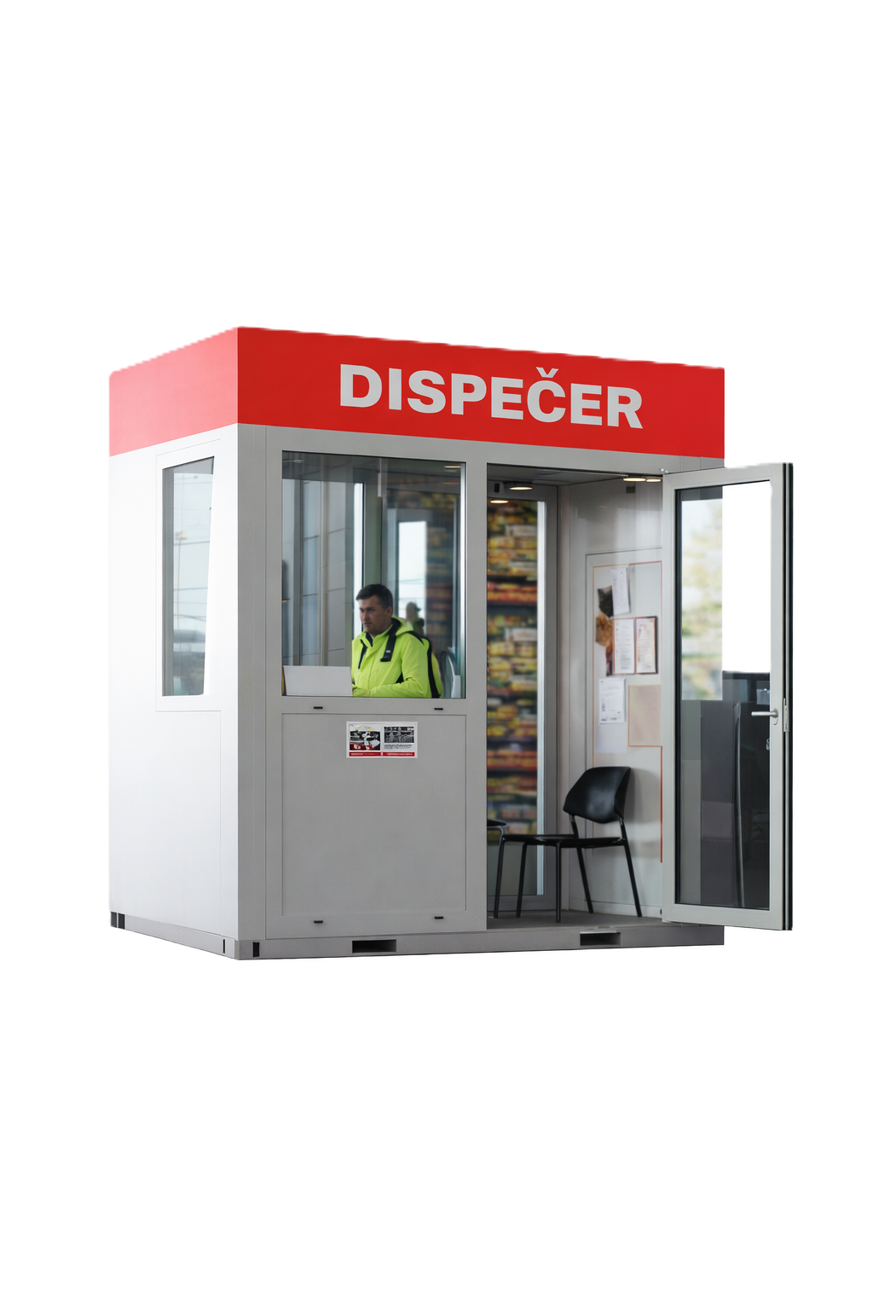
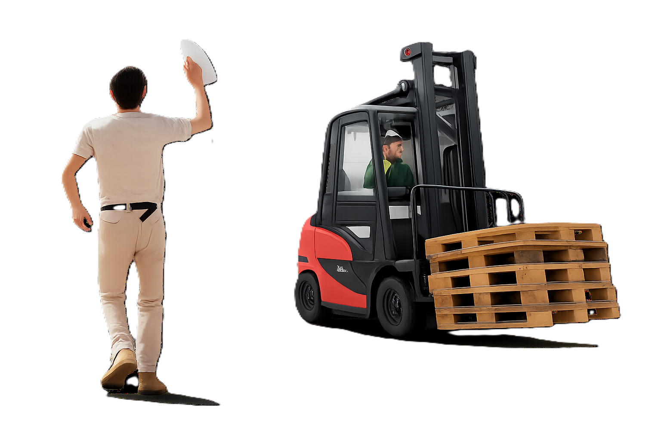
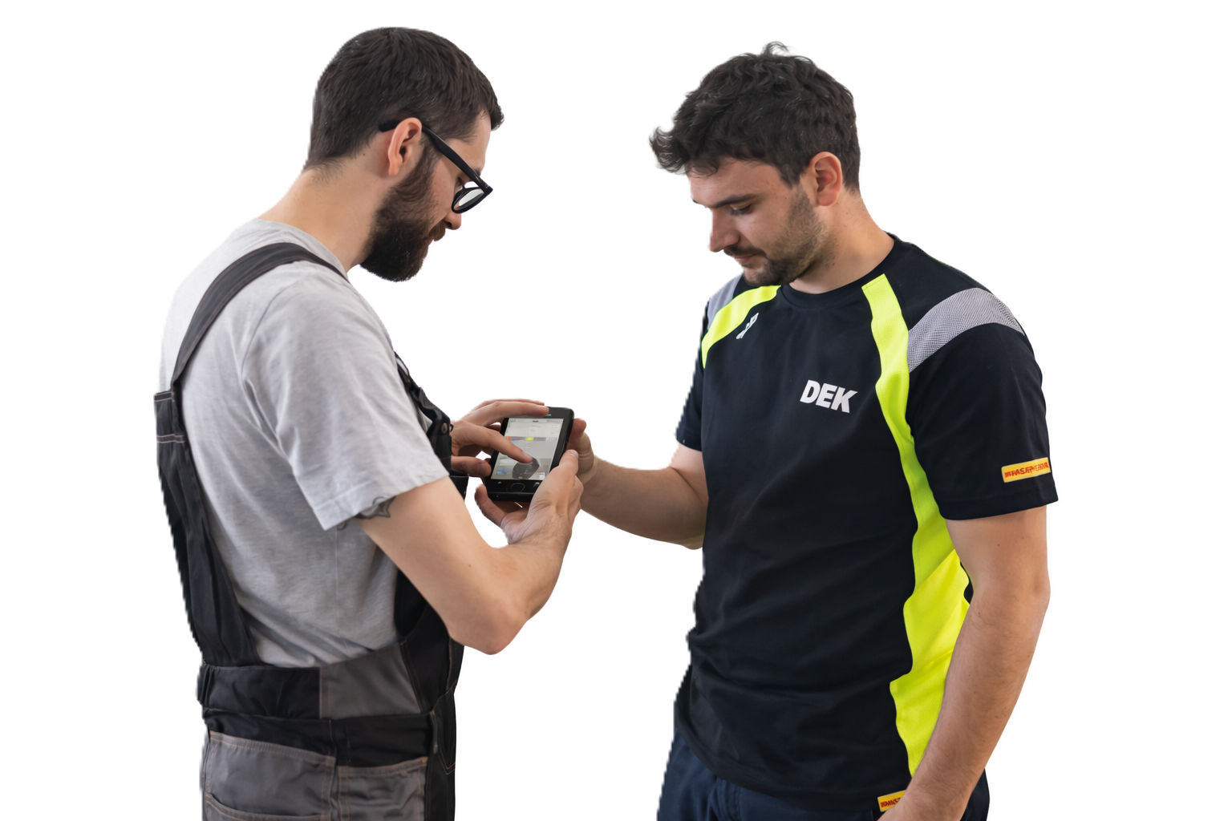


DIGITALIZACE - VÝVOJ VÝDEJE ZBOŽÍ
1993
2013
2026
OBDOBÍ LOVU
MODERNÍ PRODEJ
ELEKTRONICKÉ ODBAVENÍ

Slide 6
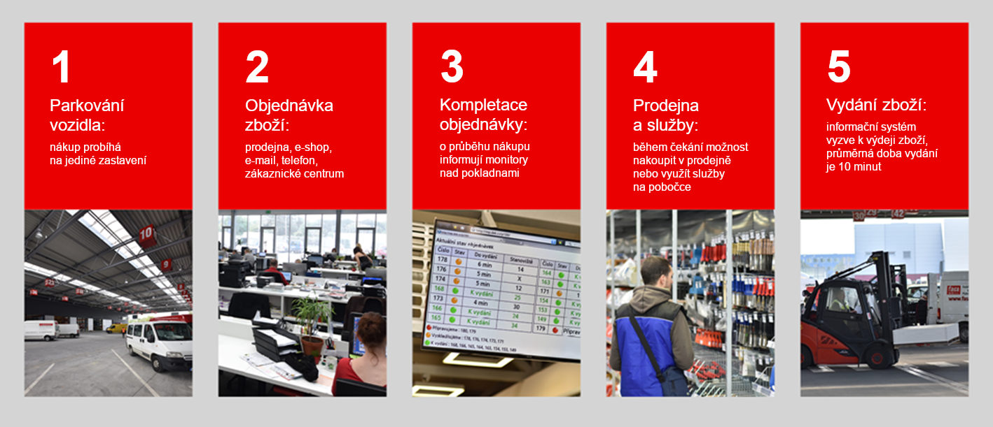
Unikátní odbavení zákazníka (ONE STOP SYSTÉM)

Slide 7
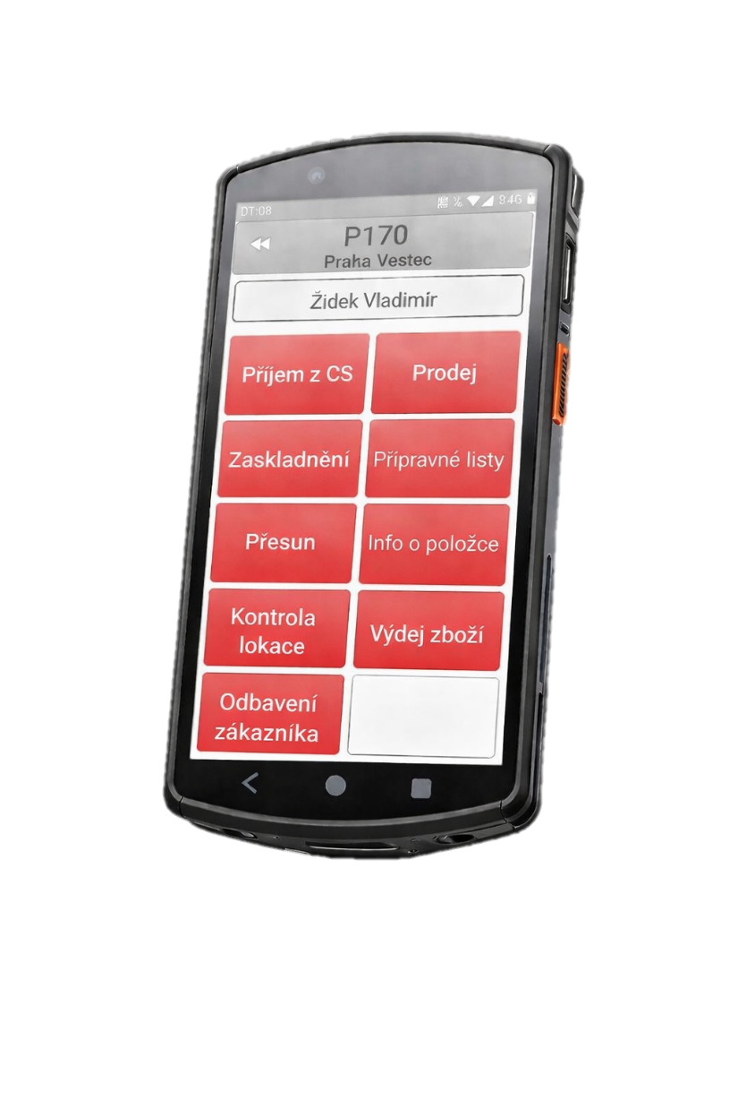
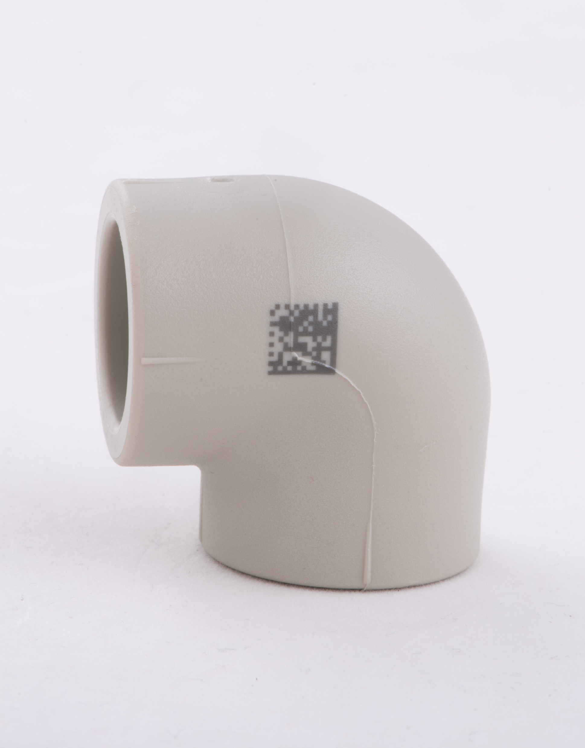
KDE TO VŠECHNO ZAČÍNÁ !
ČTEČKA
KÓD

Slide 8

REZERVAČNÍ SYSTÉM VYKLÁDKY NA POBOČCE

Slide 9
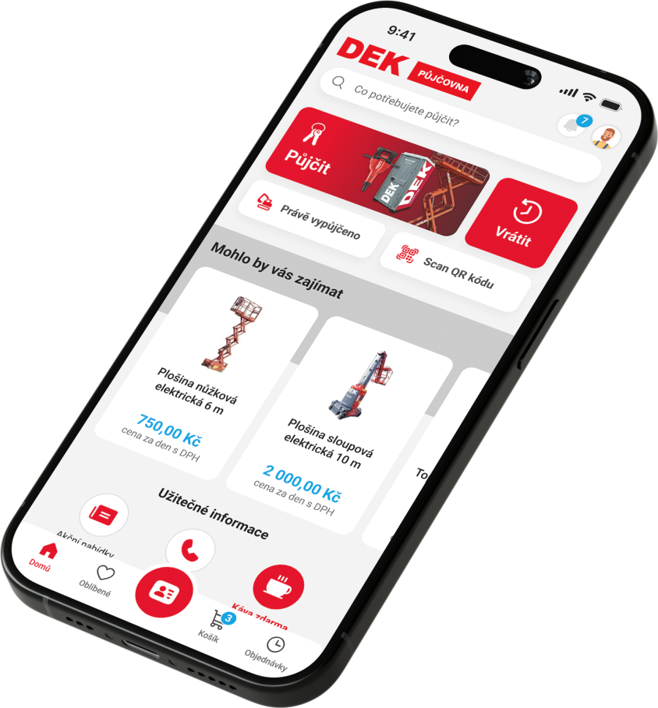
Název kapitoly
DIGITALIZACE v dalších procesech
POPTÁVKY a NABÍDKY s využitím AI
sdílení skladové dostupnosti (FEED)
AUTOMATICKÉ OBJEDNÁVÁNÍ
FAKTURACE a PŘÍJEM ZBOŽÍ přes EDI
MOBILNÍ APLIKACE

Slide 10
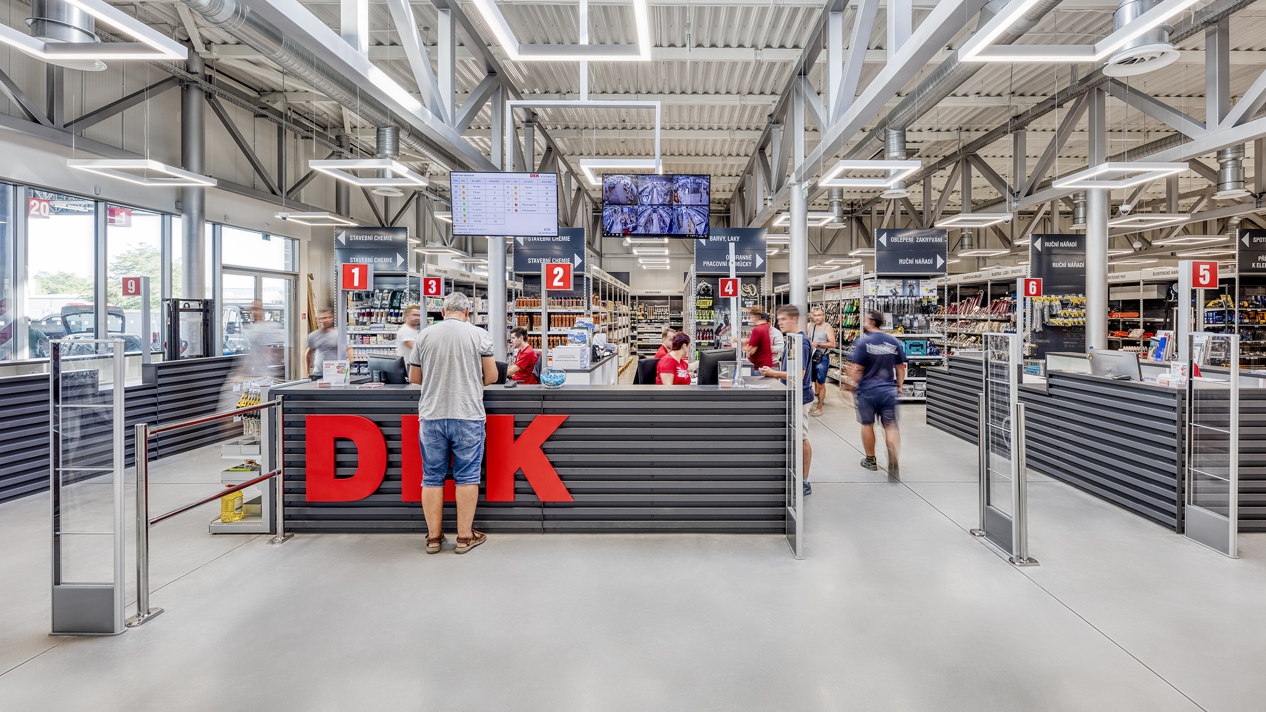

Slide 11
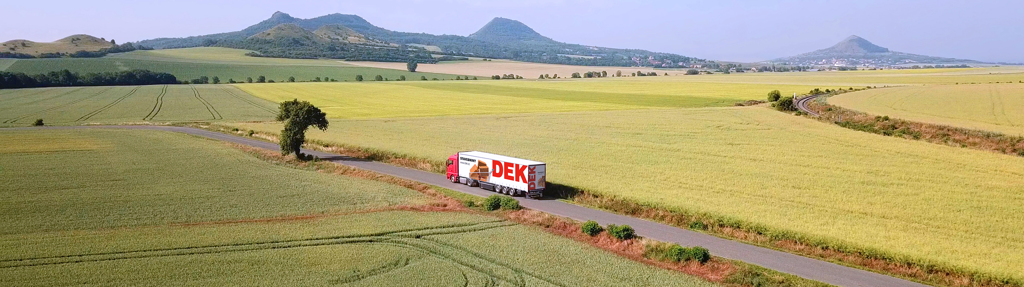

Děkuji za pozornost
Adam PETR
ředitel divize
březen 2026

